Slide 1
基于微信小程序的在线视频教育系统
2021年5月21日

Slide 2
选题背景
如今互联网高速发展，网络遍布全球，国内移动信息领域独树一帜，通过微信发布的消息能快而方便的传播到世界每个角落，并且互联网上能传播的信息也很广，比如文字、图片、声音、视频等。从而，这种种好处使得互联网成了信息传播的主要途径，社会上各种各样的信息都想尽办法通过互联网进行传播，互联网对社会产生的影响越来越大。
因此，开发合适的基于微信小程序的在线视频教育系统，可以方便管理人员对基于微信小程序的在线视频教育系统的管理，提高信息管理工作效率及查询效率，用户可以在手机上通过微信小程序来订餐，更加的方便，有利于更好的为人们服务。

Slide 3
选题意义
对于之前基于微信小程序的在线视频教育系统的管理，大部分都是使用传统的人工方式去管理，这样导致了管理效率低下、出错频率高。而且，时间一长的话，积累下来的数据信息不容易保存，对于查询、更新还有维护会带来不少问题。对于数据交接也存在很大的隐患。如果采用电子化的存储方式就会带来很大的改善，而且给用户的查询带来了很大便利，因此设计一个基于微信小程序的在线视频教育系统刻不容缓，能够提高信息的管理水平。

Slide 4
开发环境
本站后台采用Java的SSM框架进行后台管理开发，可以在浏览器上登录进行后台数据方面的管理，MySQL作为本地数据库，微信小程序用到了微信开发者工具，充分保证系统的稳定性。系统具有界面清晰、操作简单，功能齐全的特点。

Slide 5
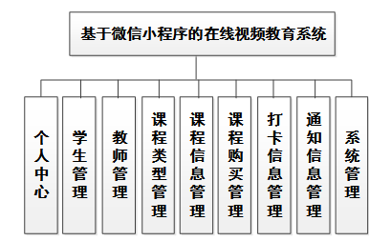
系统功能结构图
设计的系统功能结构图如下图所示：

Slide 6
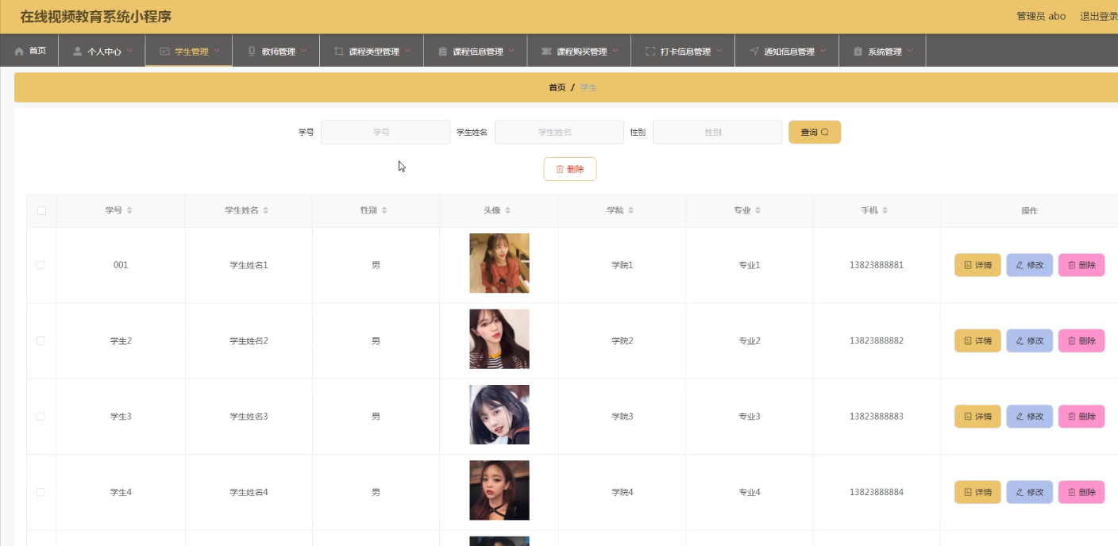
管理员功能实现
学生信息管理
管理员可以管理学生信息，可以对学生信息添加修改删除。

Slide 7
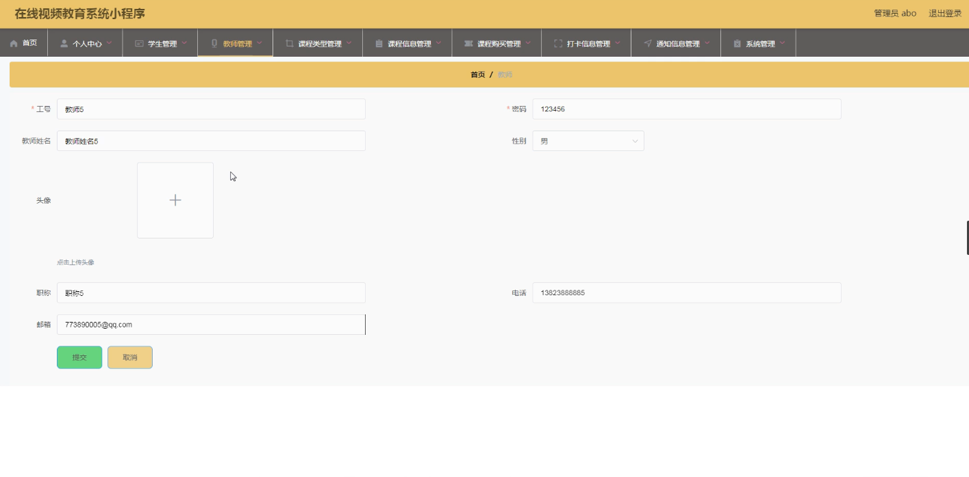
管理员功能实现
教师信息管理
管理员可以对教师信息进行添加，修改，删除操作。

Slide 8
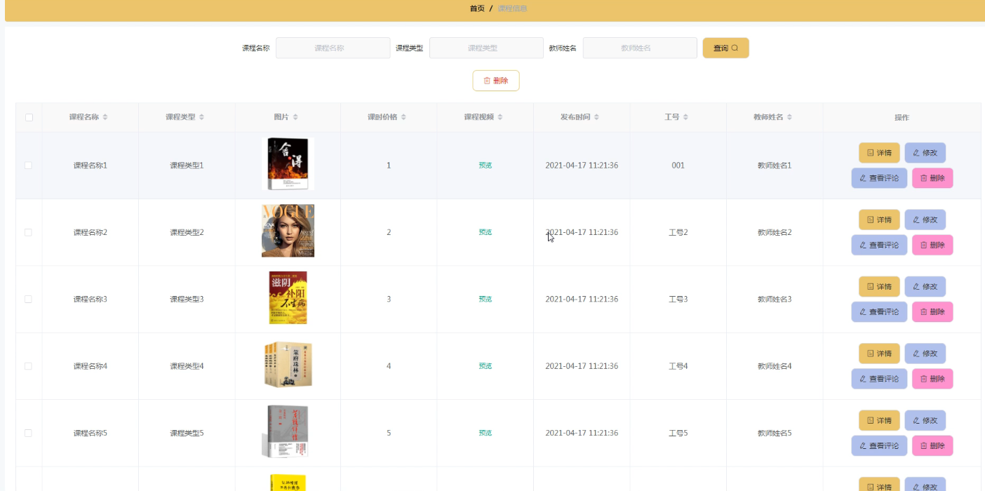
管理员功能实现
课程信息管理
系统管理员可以对课程信息进行添加修改删除操作。

Slide 9
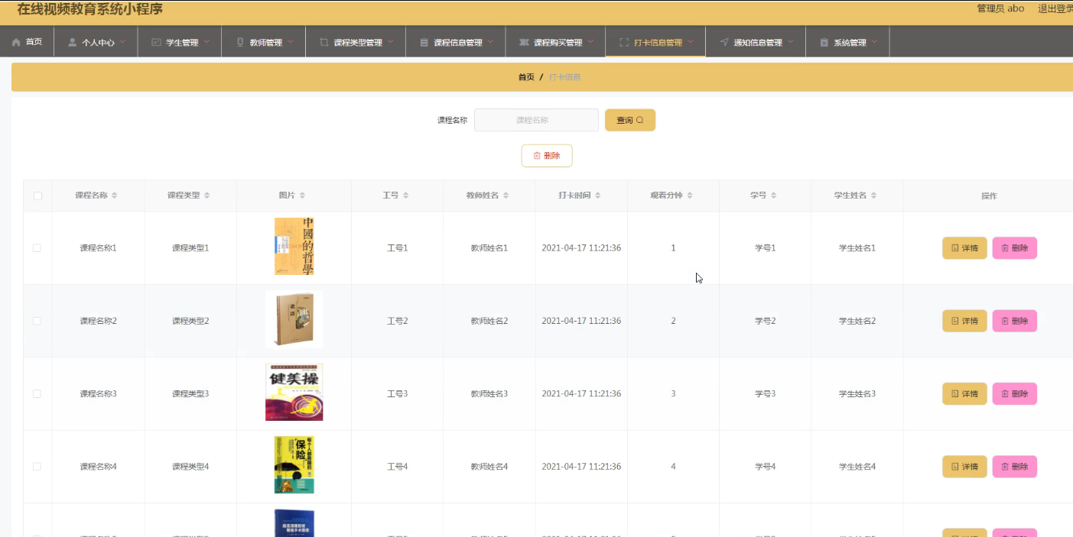
管理员功能实现
打卡信息管理
系统管理员可以查看打卡信息也可以删除打卡信息。

Slide 10
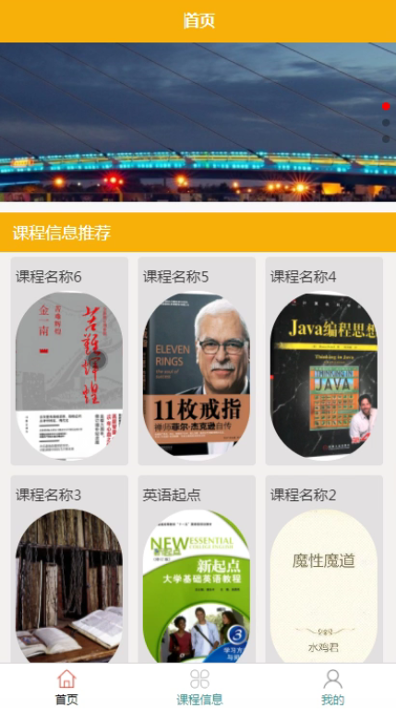
小程序用户模块功能实现
系统首页
小程序用户是需要注册才可以进行登录的，登录后在首页可以搜索课程名称，以及查看课程，并且下面导航可以点击到其他功能模块。

Slide 11
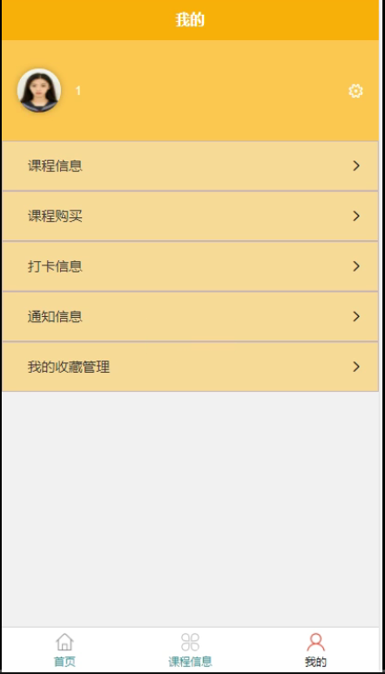
小程序用户模块功能实现
我的菜单
在小程序里点击我的，会出现关于我的界面，在这里可以修改个人信息，以及可以点击其他功能模块。

Slide 12
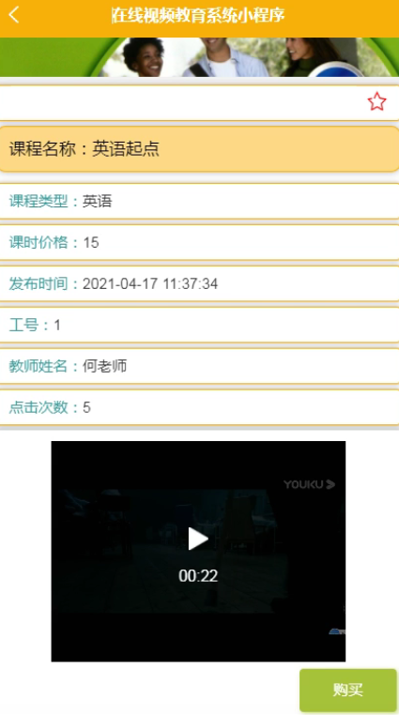
小程序用户模块功能实现
收藏与购买
在课程详情界面，可以对课程进行收藏和购买操作，点击课程图片右下角的五角星，是收藏操作，双击是取消，点击页面右下角的购买按钮，会进行购买操作。

Slide 13
结论
在开发系统的过程中，本人运用到了微信小程序开发技术和平时学习中所了解的一些技术，通过实现这些技术，大大提高了整个系统的性能。在论文中这些技术都做了比较详细的介绍。本系统还存在很多缺点和不完善的地方，例如有些细节上做的还不够完善，有些功能模块还需要加强。在今后的日子里，能够对这些不足进行改善。
通过这次最终的毕业设计，平时所学到的知识不仅融合了，而且获得了许多计算机知识。在整个设计过程中明白了许多东西，也培养独立工作能力，树立信心，对自己能力的工作能力，我相信以后会学习和工作生活中有至关重要的作用。同时也大大提高了手的能力，使其难以充分体会探索的乐趣和成功的创作过程，设计过程中汲取的东西，是一笔宝贵的财富。

Slide 14
致谢
经过几个多月的不断学习，我的毕业设计终于如期完成。此次毕业设计是对我们日常所学计算机理论知识的一次综合性评测，也是将理论应用到实践的一项考察。
首先我要感谢此次指导我的老师，是他的及时纠正我在设计当中出现的问题，使得我的设计高质量完成。指导老师在我本次基于微信小程序的在线视频教育系统的开发过程中，为程序、框架的设计、代码等方面以及论文设计提供了很多宝贵的意见，并且为我推荐了许多相关的资料，他的指导和建议使我受益匪浅，通过老师的耐心辅导和指点，我的论文顺利完成，在此，我表示深刻的感谢。
我也要感谢帮助过我的同学们，和我一起探讨论文的不足，给我的设计提出宝贵的建议，在这次设计中他们的帮助使得我的设计更加完善更加具体。
最后，我也要感谢学校为我们提供了一个良好的学校环境。祝愿学校的领导教师以及和我一起奋斗的同学们工作顺利，事业有成，也要祝愿学校的前景更加辉煌。

